Slide 1
2.11 Η χημική εξίσωση

Slide 3
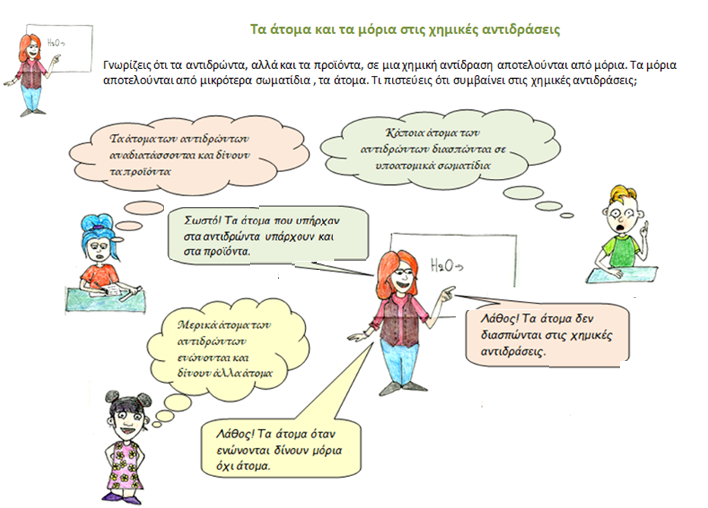

Slide 4
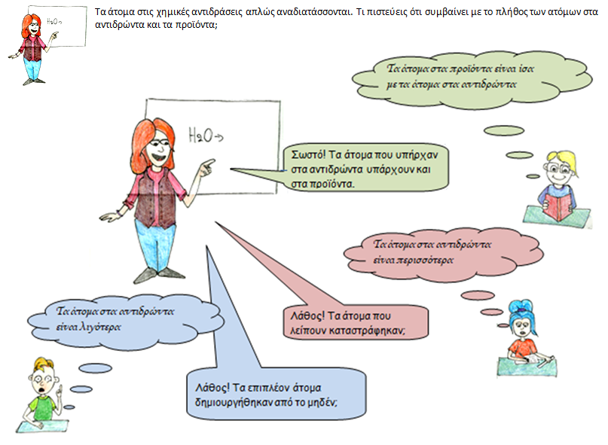

Slide 5
